Slide 1
基于四极与八极磁铁的电子FLASH束流均匀化
The 8th OCPA Topical Accelerator School and Workshop
汇报人：施崇楠
清华大学工程物理系
Notes:
大家好，我是来自清华大学工程物理系的施崇楠。我的汇报的题目是《基于四极与八极磁铁的电子FLASH束流均匀化》。
下面我先简单介绍一下这个问题的背景。

Slide 2
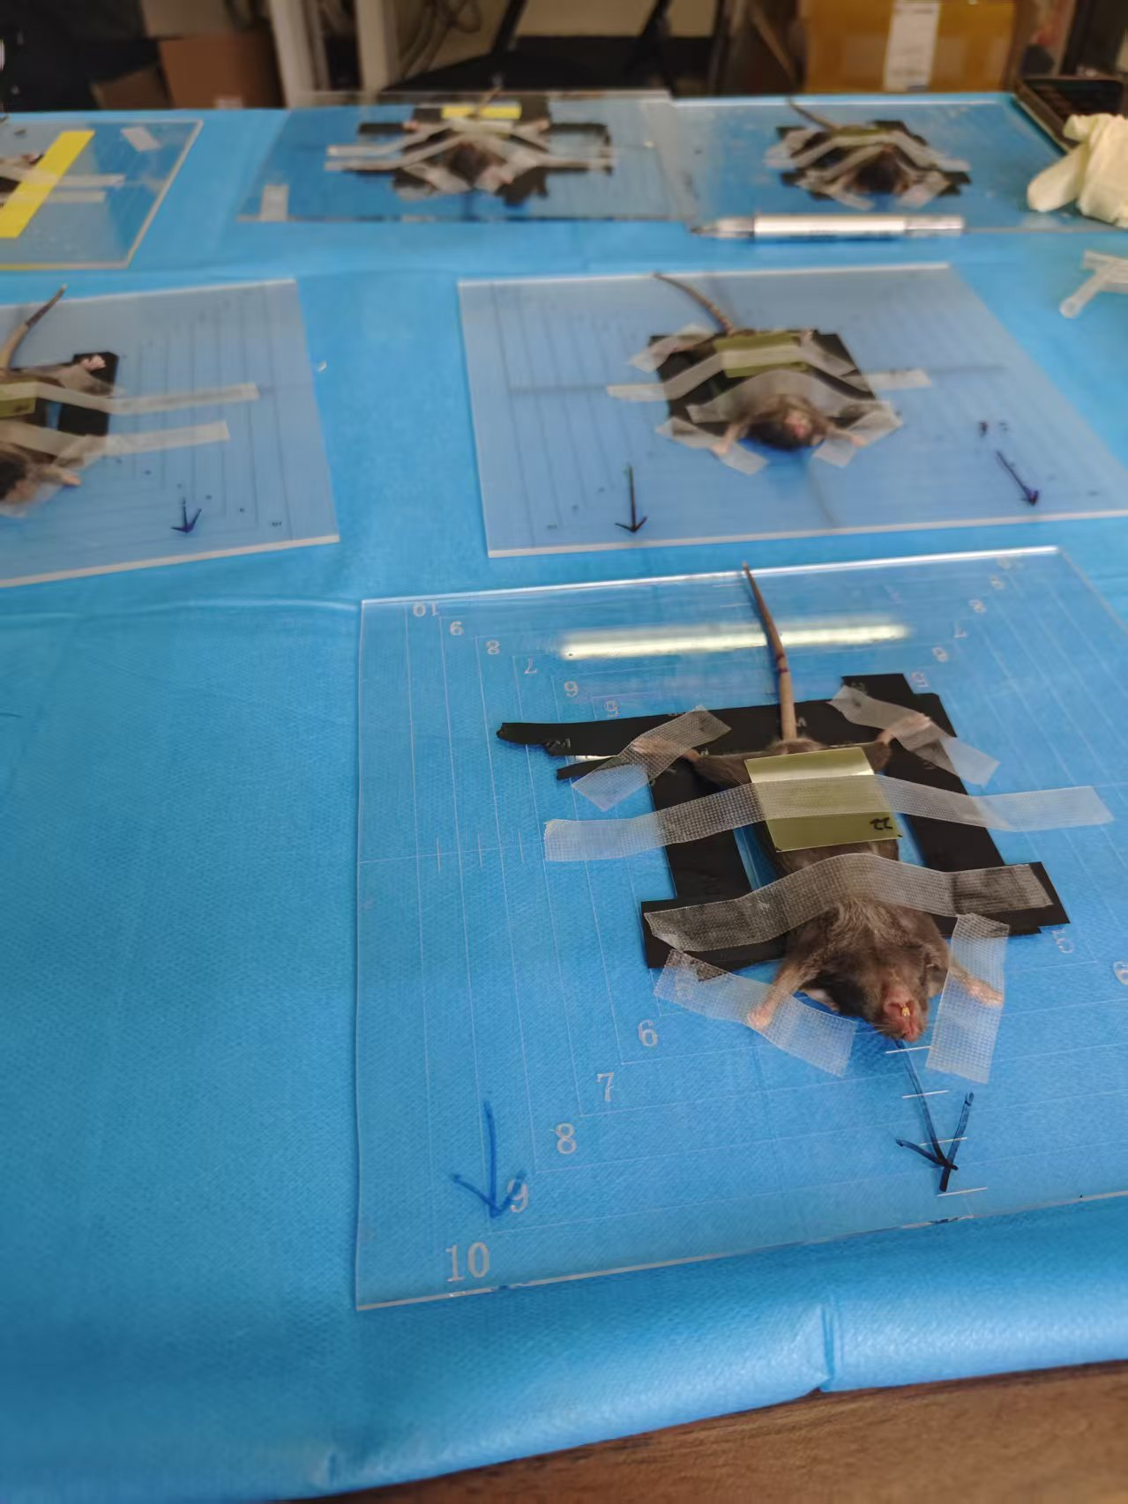
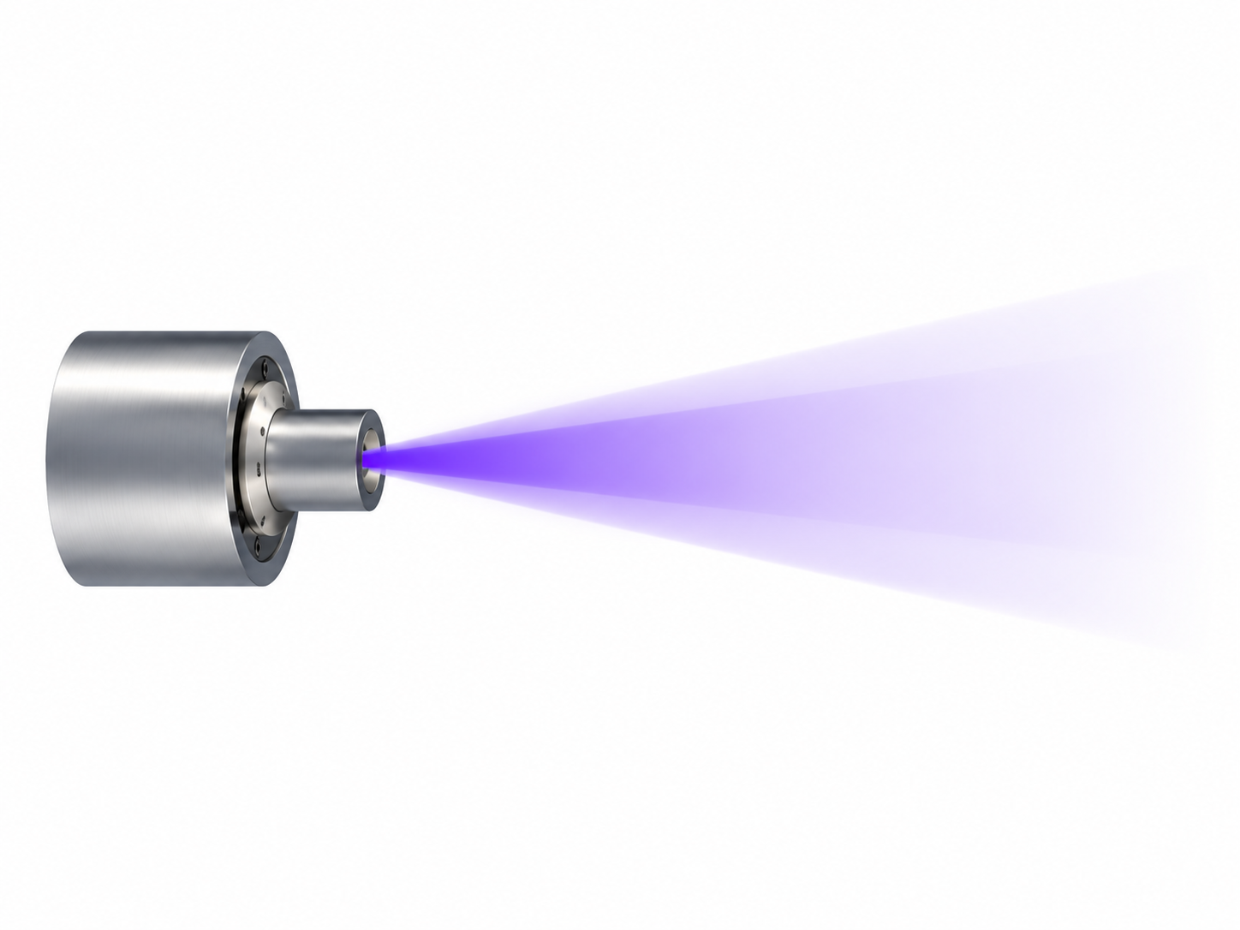
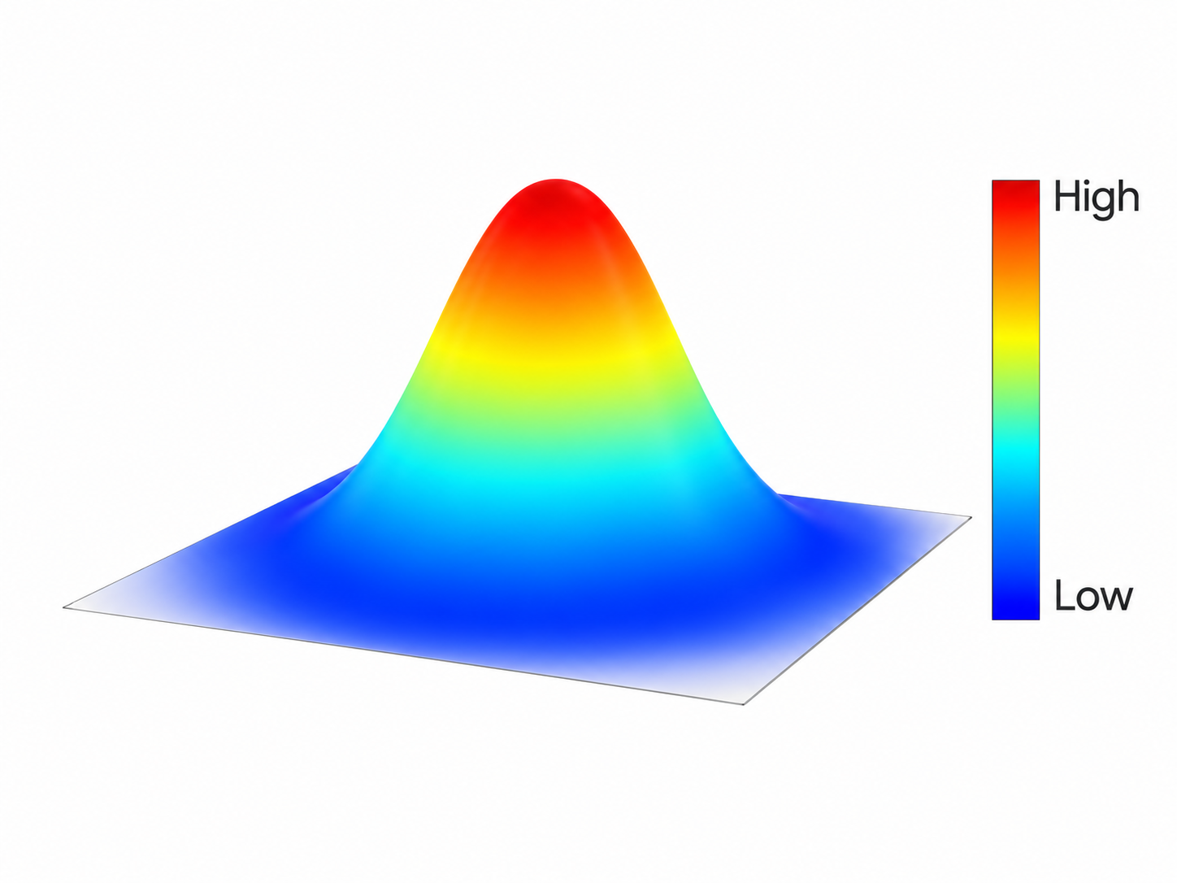
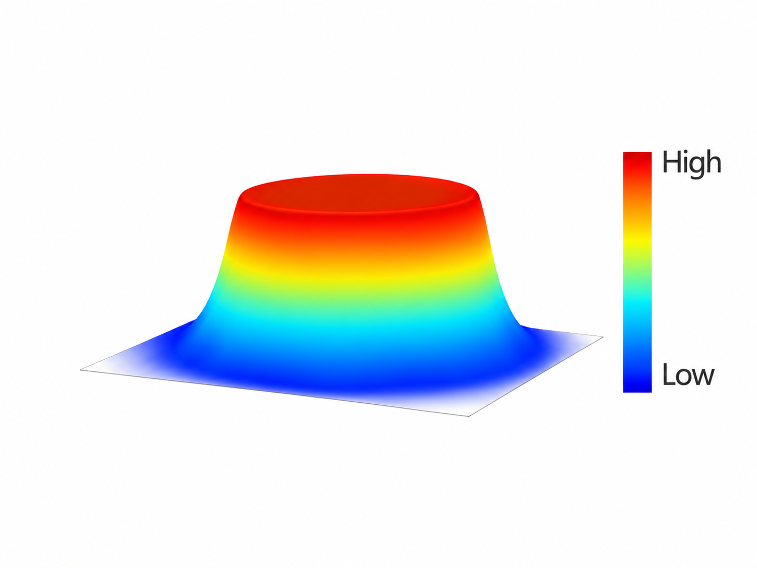
FLASH放疗与束流输运
FLASH放疗
•
采用超高剂量率进行照射（通常参考 ≥40 Gy/s）
•
动物照射实验要求目标区域获得足够且均匀的剂量覆盖
•
剂量分布不均匀可能导致局部剂量率达不到 FLASH 照射要求[1]
束流运输问题
直线加速器输出束流
高斯束流
均匀辐照场？
电子 FLASH 动物实验
如何将高斯电子束转换为相对均匀的辐照场？
[1] 参考自 N. Lövgren 等，Front. Oncol. 14, 1369065 (2024).
Notes:
所谓 FLASH，就是在非常短的时间内，以超高剂量率完成照射，通常以 40 Gy/s 作为一个参考值。
目前，电子 FLASH 是其中一个重要的研究方向。我们课题组也搭建了电子 FLASH 动物实验平台，并与协和、中山、中肿等单位开展合作。
对于这类实验，仅仅能够提供很高的中心剂量率还不够，还需要保证目标区域获得足够且相对均匀的剂量覆盖。否则，会影响动物实验的可重复性，动物摆放的位置稍微发生变化，剂量率就会发生变化。
另外可能会导致局部剂量率不足的问题。这个问题在质子 FLASH 研究中也有所体现。2024 年的一项研究发现，即使在治疗计划中设置了 40 Gy/s 的剂量率约束，部分受照区域仍未能满足这一要求。他们指出，这可能与束流边缘剂量及剂量率偏低有关。
实际加速器产生的电子束，横向上通常接近高斯分布，中心粒子密度高，边缘密度低。因此，我们希望解决的问题就是：如何将高斯电子束转换成相对均匀的照射场？

Slide 3
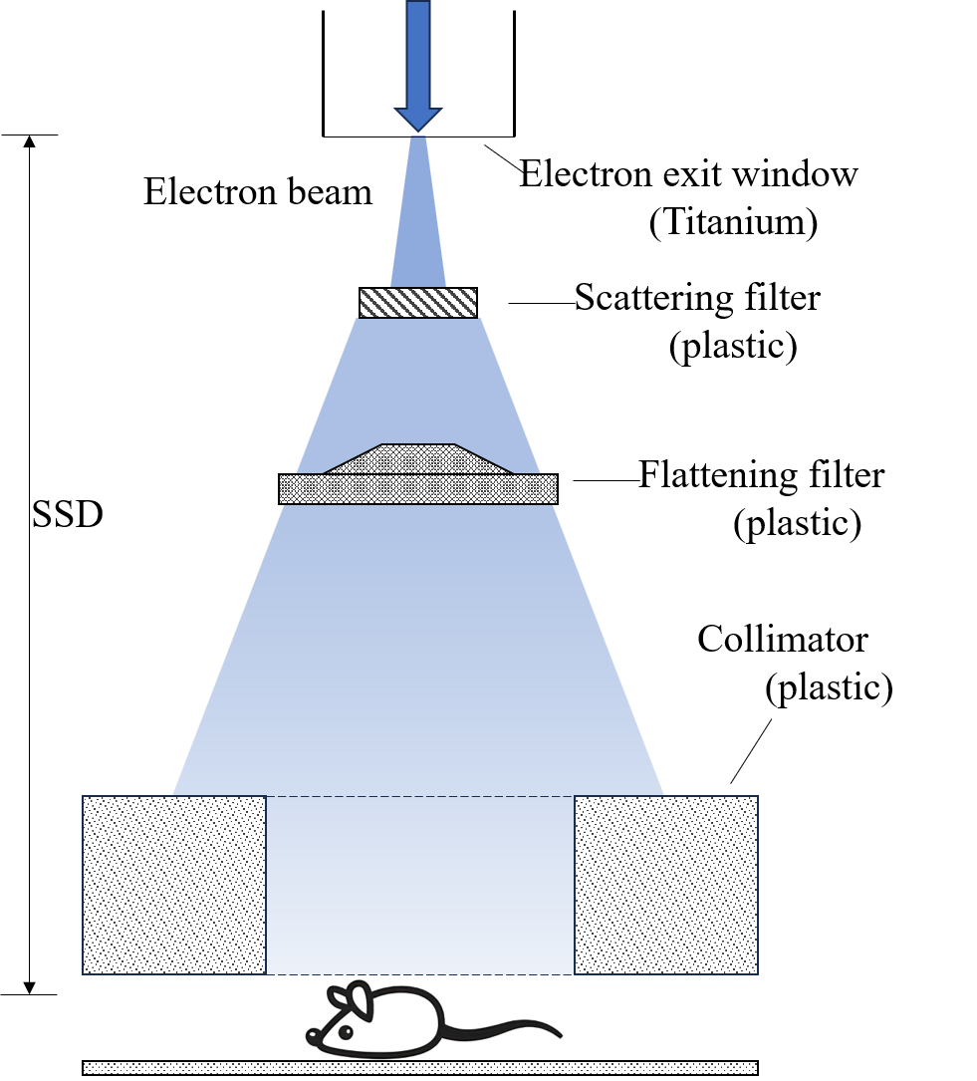
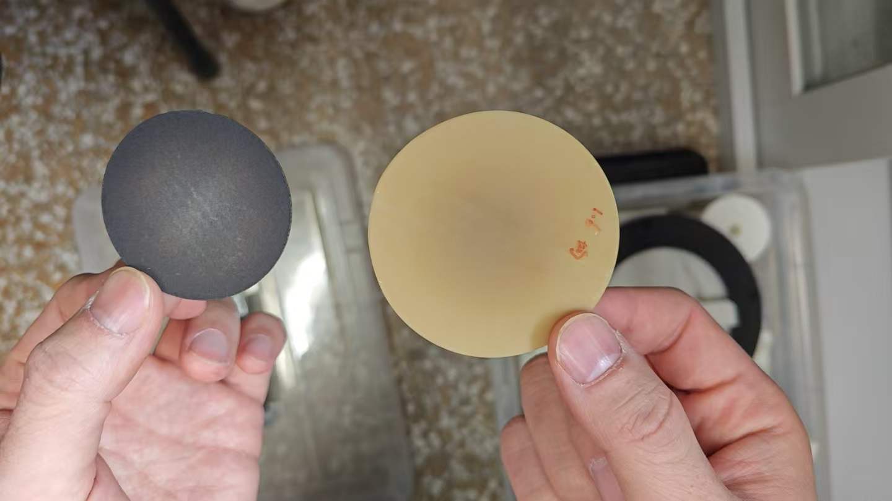
材料式束流均整
现行方法
主要局限性
•
束流衰减与能量损失
•
粒子损失
•
额外的轫致辐射
•
散射片和均整片需要更换
能否不在束流中插入材料，实现束流均匀化？
Notes:
现行的一种方案是基于材料的束流均整。电子束首先经过散射片，通过多重散射把束流横向扩展开。但是仅仅扩束以后，横向分布通常仍然不均匀，所以后面还需要一个中间厚边缘薄的均整片。
高斯束经过均整片后，就能形成剂量分布比较均匀的照射场。这种方法在概念上非常直接，但对于电子束来说会带来几个问题。
第一个是束流衰减和能量损失。只要电子经过材料，就不可避免地发生能量沉积。第二个是粒子损失，有相当一部分原始束流不能到达指定位置。另外，高能电子经过材料以后还可能产生额外的轫致辐射，对电子flash实验的结果造成干扰。还有就是散射片和均整片需要更换，因为二者是直接受到电子束轰击的。
这就引出了我们工作的基本想法：能否不在束流路径中插入任何材料，实现束流均匀化？

Slide 4
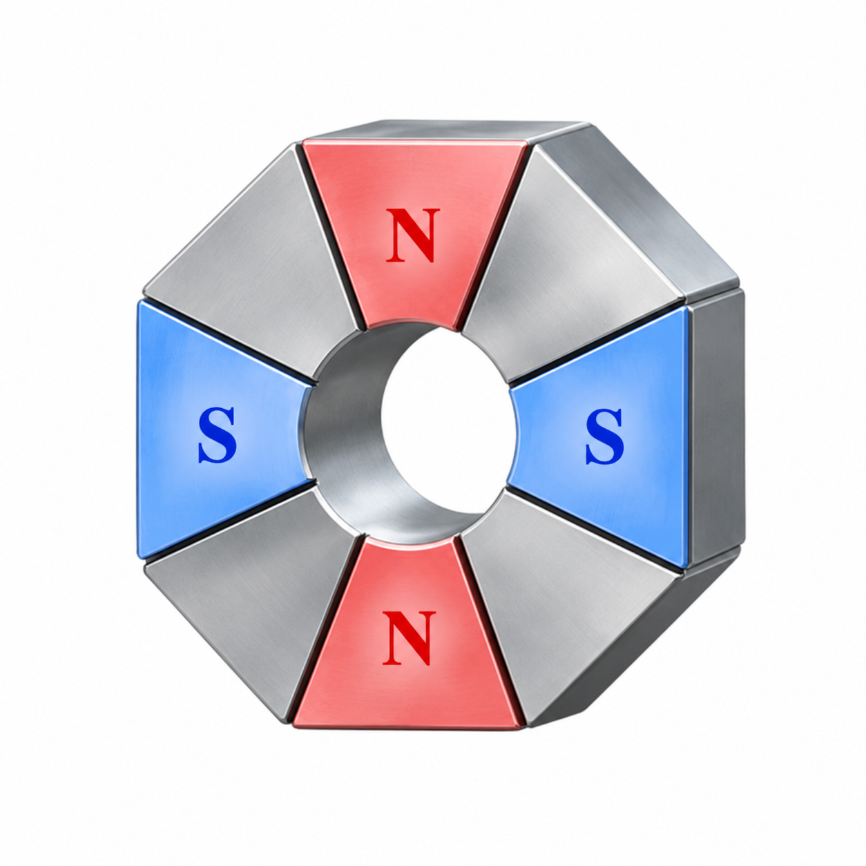
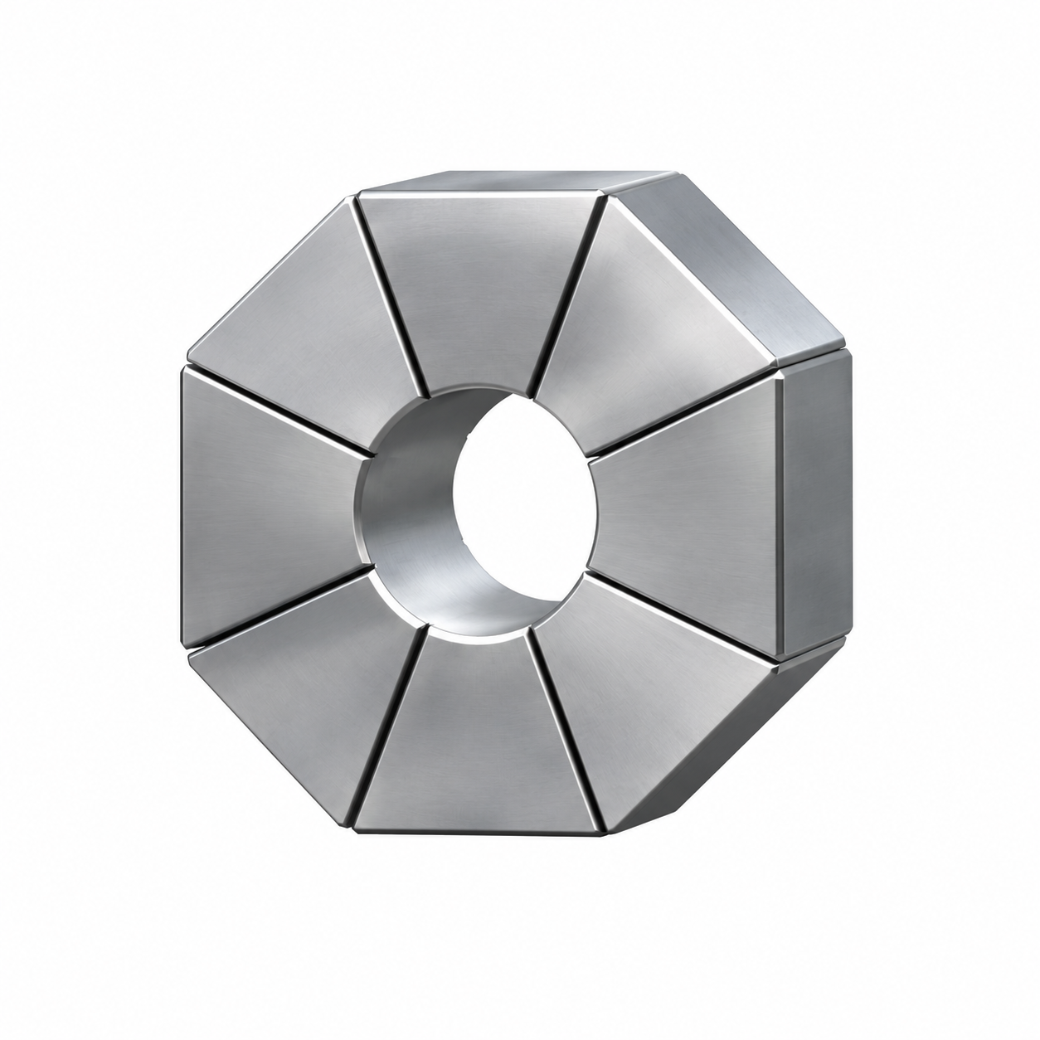
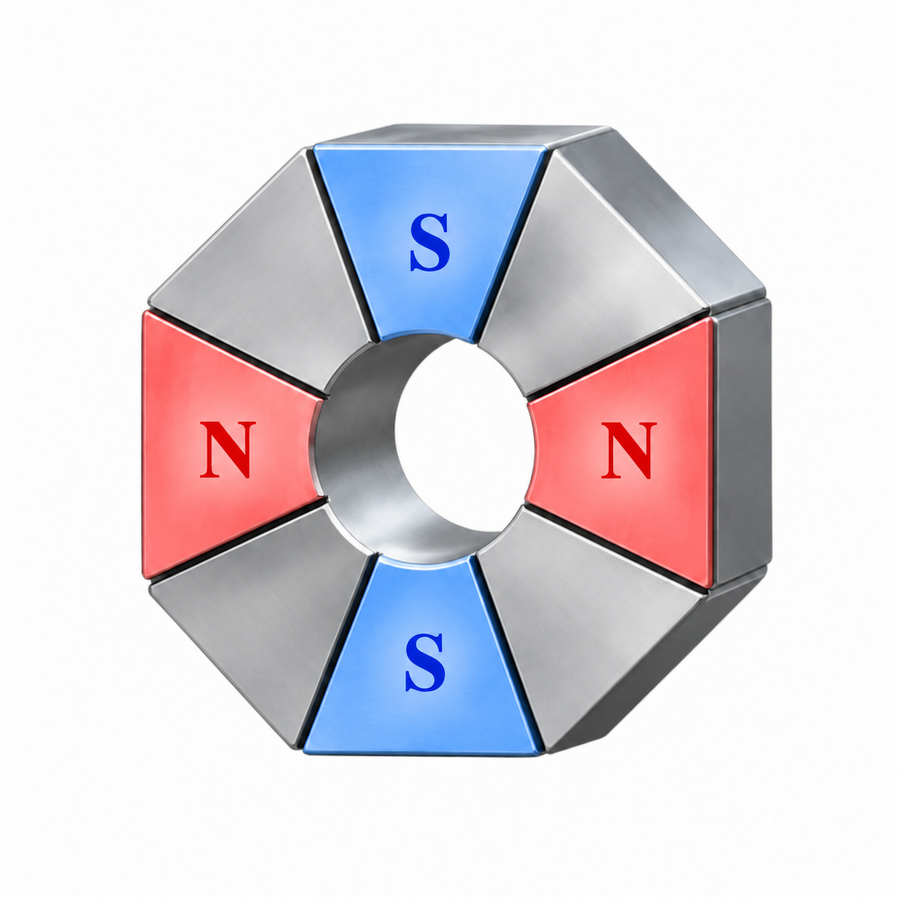
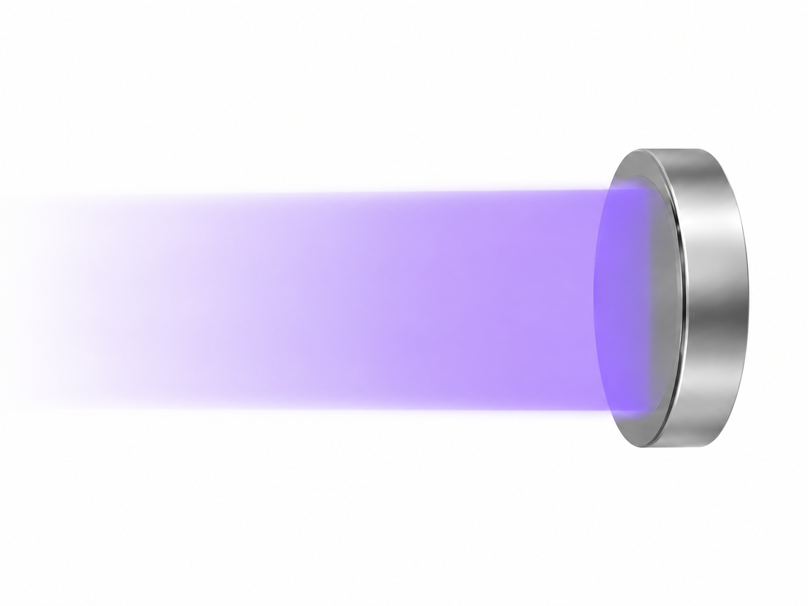
磁场束流均整方案[1]
四极—八极磁铁方案
高斯束流
Q1
O1
Q2
O2
均匀束流
扩束
整形
扩束
整形
主要优势
•
束流路径中无需插入材料
•
减少粒子损失与能量退化
•
避免额外的轫致辐射
•
无需频繁更换元件
四极—八极磁光学系统可将高斯电子束转换为相对均匀辐照场。
[1] 参考自 Y. Yuri 等，Phys. Rev. ST Accel. Beams 10, 104001 (2007).
Notes:
我们想到的方案是采用纯磁场进行束流整形。这里展示的是整个方案的基本结构。最左侧仍然是一个高斯束流。整个系统包含两块四极磁铁和两块八极磁铁，也就是Q1、O1、Q2和O2。四极磁铁的主要任务是扩束以及整形，它不是直接把高斯分布变均匀，而是改变束流在两个横向方向上的尺寸比例。八极磁铁则负责真正的非线性整形。
最终我们希望得到右侧这种二维均匀束流。这套方案最直接的优势，是束流路径中没有材料散射片。因此可以减少材料引起的粒子损失和能量退化，同时避免额外的轫致辐射。接下来先看这里最关键的物理问题：为什么八极磁铁可以把高斯束流均匀化？

Slide 5





八极磁铁如何实现高斯束流的均整？
八极磁铁非线性聚焦
$$B_{y}$$
$$x$$
$$x$$
Δx′ ∝ x³
•
不同横向位置的粒子受到不同的非线性磁场偏转
•
横向离轴越远，非线性作用越强
均匀化后分布
束流密度再分布
高斯分布
•
高斯束外围粒子向中心区域重新分布，使束流分布更加平坦
Notes:
答案是八极磁铁能够提供非线性聚焦。以一个横向方向为例，八极磁铁产生的角度偏转近似具有三次关系：Δx′ ∝ x³。这意味着，对于靠近束流中心的粒子，x很小，受到的作用也比较弱；而对于位于束流外围的粒子，横向位置更大，所以受到的作用比较强。
这正好给了我们重新分配横向粒子密度的能力。下面做了一个概念示意。原来高斯束流的粒子密度集中在中间。经过非线性映射以后，不同位置的粒子发生不同程度的位移，外侧粒子向中间靠拢，最终得到更平坦的束流分布。不过这里还有一个问题：真实八极场同时依赖x和y，因此不能简单地把它看成一个纯一维元件。

Slide 6
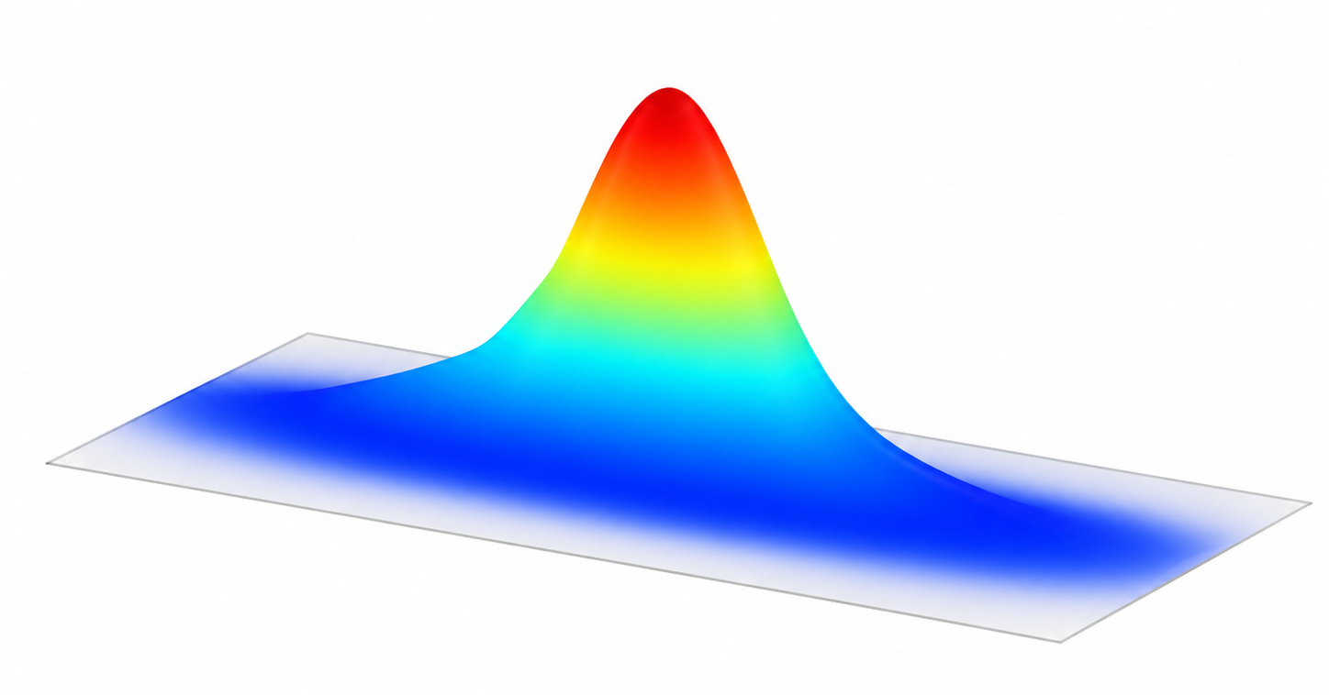
为什么需要四极磁铁？
八极磁场
•
八极场中，x与y方向的横向运动通常相互耦合
•
满足以下条件时，可近似进行一维分析：
σᵧ ≫ σₓ 或 σₓ ≫ σᵧ
四极磁铁束流整形
圆对称高斯束
Halbach四极磁铁
高度非对称束流
•
四极磁铁使束流在一个方向扩展、另一方向压缩
•
随后的八极磁铁主要均匀化被扩展的方向
Notes:
但是，如果一个方向的束流尺寸远大于另外一个方向，比如σy ≫ σx，或者反过来σx ≫ σy，那么在八极磁铁中就可以近似只考虑较宽的那个方向。也就是说，我们希望在进入八极磁铁之前，人为制造出一个高度非对称束流。
左下角是最开始接近圆对称的高斯束流。经过Halbach四极磁铁后，由于四极磁铁一个方向聚焦、另外一个方向散焦，束流会变成右边这种一个方向很宽、另一个方向很窄的分布。这时八极磁铁主要对被扩展的方向进行均匀化。

Slide 7
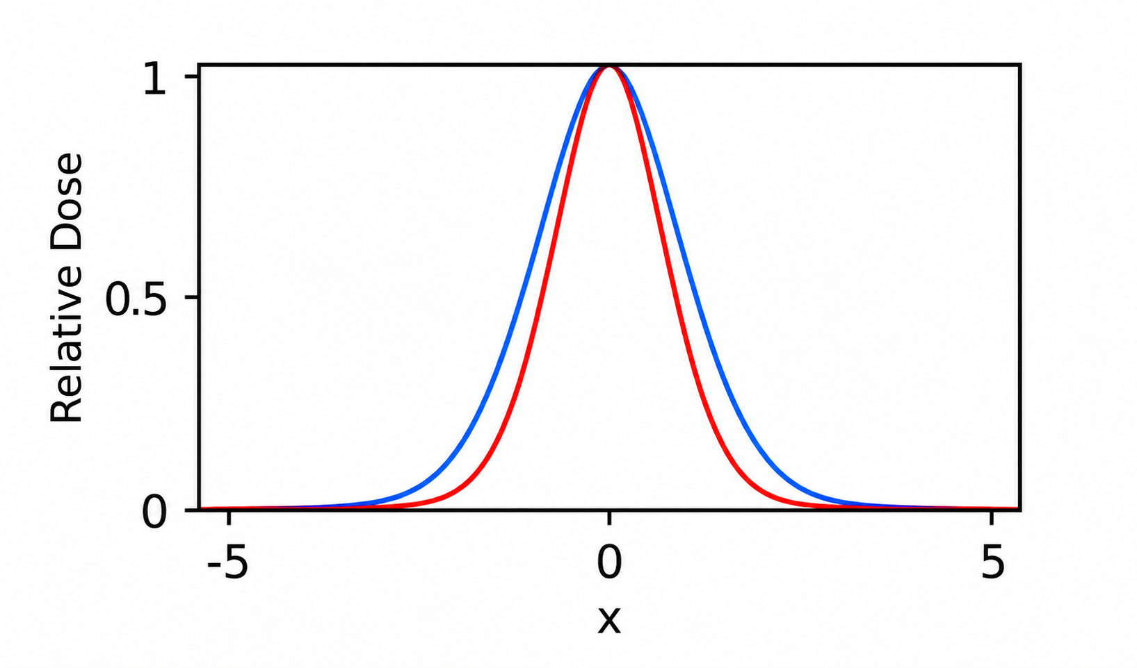
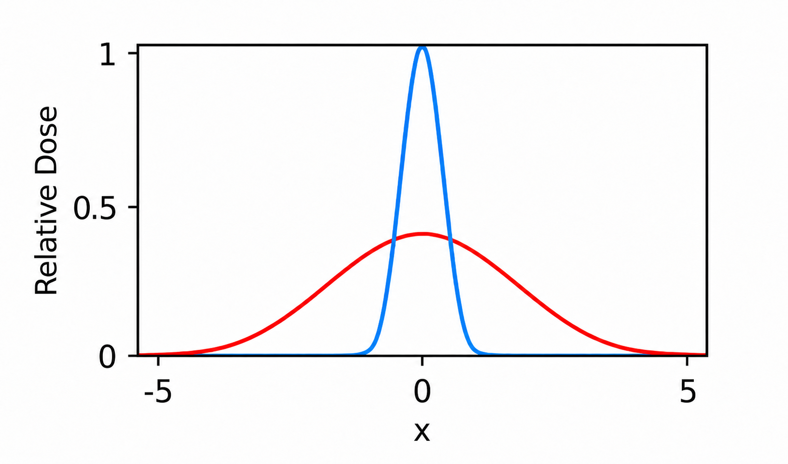
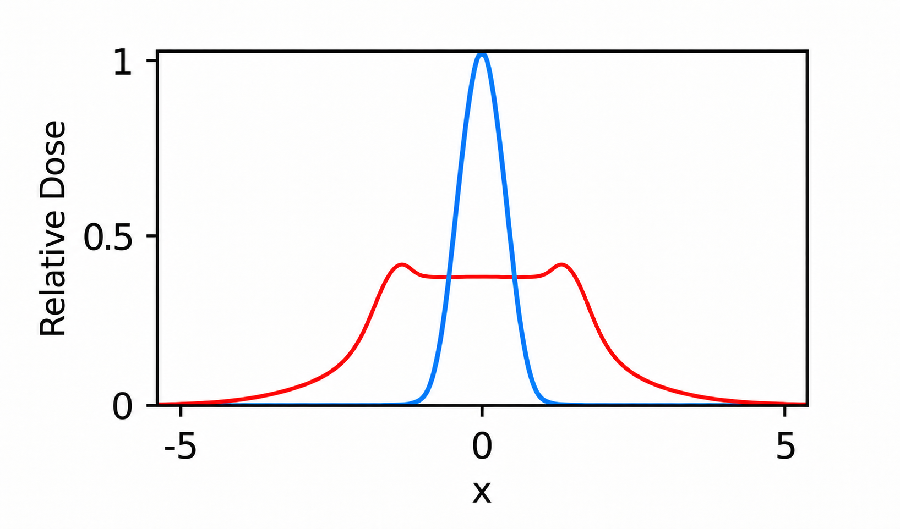
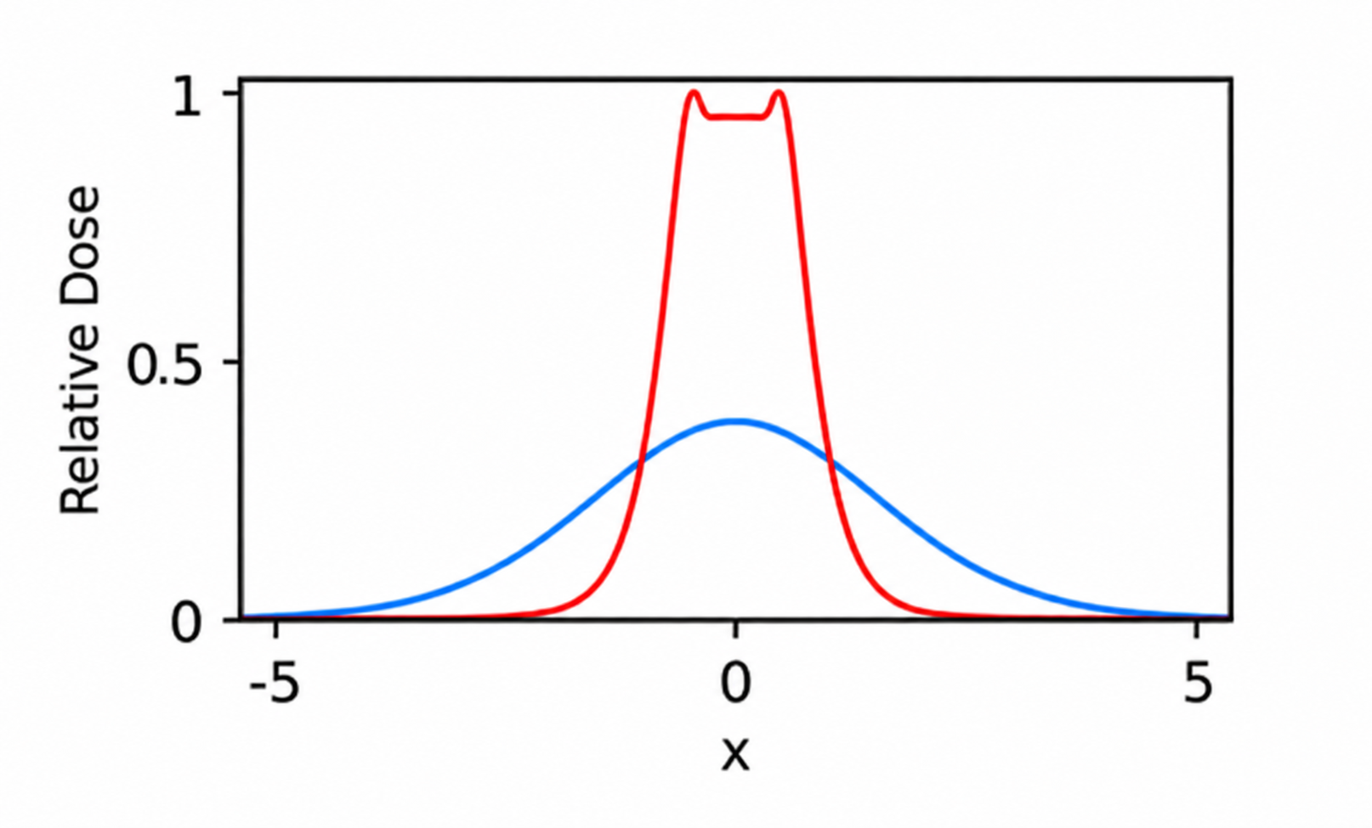

从一维到二维束流均整
第一组四极—八极磁铁
高斯束斑
拉长后束流
一维均匀分布
Q1
O1
第二组四极—八极磁铁
一维均匀分布
换向整形
二维均匀分布
Q2
O2
Notes:
这两行图展现了如何实现两个横向方向的均匀化。这里把两个横向方向用两条不同颜色的分布曲线表示。
第一行展示了束流通过第一组四极—八极磁铁时的情形。一开始两个方向都是高斯分布，而且宽度比较接近。经过Q1后，一个方向被压缩，另外一个方向被展开。随后经过O1。八极磁铁主要作用于较宽的方向，所以经过O1后，较宽方向从高斯分布变成了比较平坦的分布，而较窄方向基本保持原来的形状。这就完成了第一维的均匀化。
第二行是第二组四极—八极磁铁。Q2再重新塑造两个方向的束宽，使第二个方向满足适合O2均匀化的条件。之后经过O2，第二个方向也变成接近均匀分布。所以最终两个横向方向都被均匀化。

Slide 8
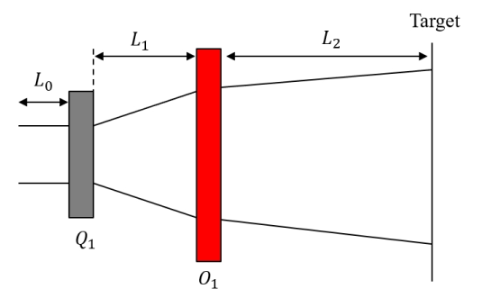

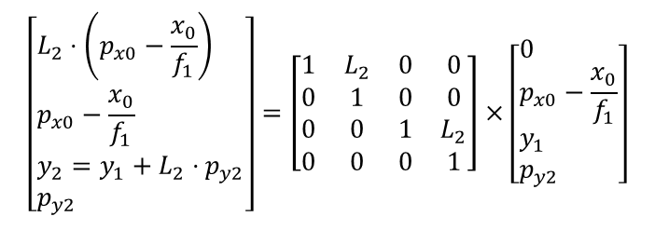
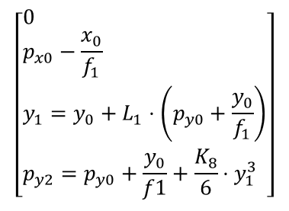
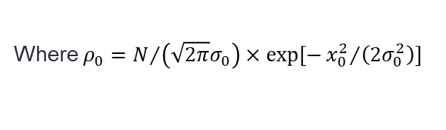
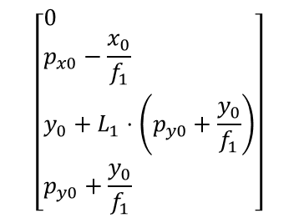
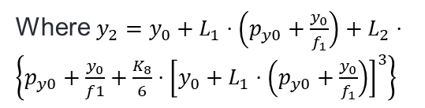
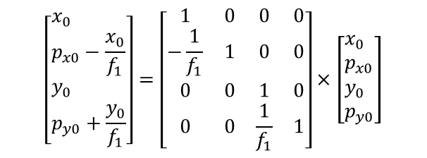

束流光学分析与设计[1]
四极与八极磁铁联合束流均整
$$\left[\begin{aligned}&x_{0} \\ &p_{x0}−\frac{x_{0}}{f_{1}} \\ &y_{0} \\ &p_{y0}+\frac{y_{0}}{f_{1}}\end{aligned}\right]=\left[\begin{matrix}1 & 0 & 0 & 0 \\ −\frac{1}{f_{1}} & 1 & 0 & 0 \\ 0 & 0 & 1 & 0 \\ 0 & 0 & \frac{1}{f_{1}} & 1\end{matrix}\right]×\left[\begin{aligned}&x_{0} \\ &p_{x0} \\ &y_{0} \\ &p_{y0}\end{aligned}\right]$$
$$\left[\begin{aligned}&L_{2}⋅\left(p_{x0}−\frac{x_{0}}{f_{1}}\right) \\ &p_{x0}−\frac{x_{0}}{f_{1}} \\ &y_{2}=y_{1}+L_{2}⋅p_{y2} \\ &p_{y2}\end{aligned}\right]=\left[\begin{matrix}1 & L_{2} & 0 & 0 \\ 0 & 1 & 0 & 0 \\ 0 & 0 & 1 & L_{2} \\ 0 & 0 & 0 & 1\end{matrix}\right]×\left[\begin{aligned}&0 \\ &p_{x0}−\frac{x_{0}}{f_{1}} \\ &y_{1} \\ &p_{y2}\end{aligned}\right]$$
$$\left[\begin{aligned}&0 \\ &p_{x0}−\frac{x_{0}}{f_{1}} \\ &y_{0}+L_{1}⋅\left(p_{y0}+\frac{y_{0}}{f_{1}}\right) \\ &p_{y0}+\frac{y_{0}}{f_{1}}\end{aligned}\right]$$
$$\left[\begin{aligned}&0 \\ &p_{x0}−\frac{x_{0}}{f_{1}} \\ &{y_{1}=y}_{0}+L_{1}⋅\left(p_{y0}+\frac{y_{0}}{f_{1}}\right) \\ &p_{y2}=p_{y0}+\frac{y_{0}}{f1}+\frac{K_{8}}{6}⋅y_{1}^{3}\end{aligned}\right]$$
粒子数守恒
$$ρ_{0}dy_{0}=ρ_{2}dy_{2}$$
Where $ρ_{0}=N/{\left(\sqrt{2π}σ_{0}\right)}×exp\left[−{x_{0}^{2}}/{\left(2σ_{0}^{2}\right)}\right]$
$$ρ_{2}=ρ_{0}⋅{\left(\frac{dy_{2}}{dy_{0}}\right)}^{−1}$$
Where $y_{2}=y_{0}+L_{1}⋅\left(p_{y0}+\frac{y_{0}}{f_{1}}\right)+L_{2}⋅\left\{p_{y0}+\frac{y_{0}}{f1}+\frac{K_{8}}{6}⋅{\left[y_{0}+L_{1}⋅\left(p_{y0}+\frac{y_{0}}{f_{1}}\right)\right]}^{3}\right\}$
•
已知初始高斯束流分布和目标均匀分布，可通过解析方法估计四极与八极磁铁的所需强度
•
解析模型为磁铁系统设计提供初始参数
[1] 解析推导参考并改写自 Y. Yuri 等，Phys. Rev. ST Accel. Beams 10, 104001 (2007).
Notes:
前面几页主要是在定性解释物理机制，这一页介绍我们如何进行解析设计。
这里的理论推导参考了Yuri等人提出的非线性聚焦方法。
过程和前面是一样的，图中红框标出的这一项，就是八极场贡献的y³非线性项。
最终粒子到达Target位置，我们可以得到初始坐标和最终坐标之间的映射关系。
另外，因为这里假设传输过程中没有粒子损失，所以还满足粒子数守恒，我们可以得到Target处的粒子密度分布与初始密度分布的映射关系
因此，如果我们知道初始高斯束流的参数，同时给定希望得到的均匀分布，就可以解析地估计所需要的四极和八极磁铁强度。
这可以作为后续粒子追踪的起点

Slide 9
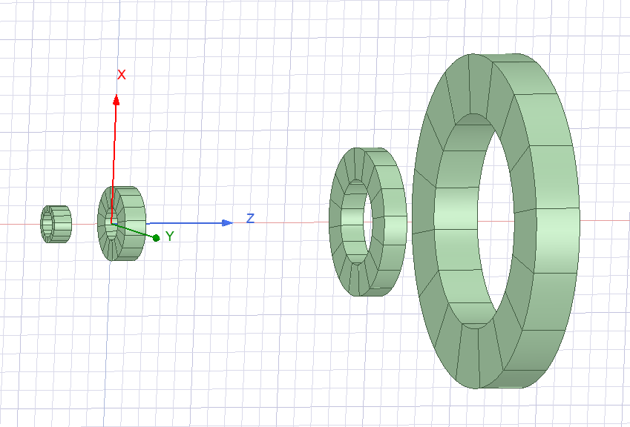
仿真设置
磁铁配置
初始电子束
•
两块Halbach四极磁铁
•
束流能量
10 MeV
•
两块Halbach八极磁铁
•
•
横向分布
高斯分布
NdFeB剩磁：
Bᵣ = 1.41 T
•
初始横向半高宽
2 mm
主要参数
 | 纵向位置 | 内半径 | 长度
Q1 | 13 mm | 7 mm | 10 mm
O1 | 50 mm | 9 mm | 12 mm
Q2 | 192 mm | 23 mm | 13 mm
O2 | 260 mm | 58 mm | 25 mm
Notes:
接下来介绍粒子跟踪仿真的设置。
整个系统使用两块Halbach四极磁铁和两块Halbach八极磁铁。永磁材料的剩磁统一取1.41 T。
左下角列出了四块磁铁的主要几何参数。
初始电子束能量设为10 MeV，横向分布采用高斯分布，初始横向半高宽为2 mm。
右下角显示的是完整的磁铁布局，后面就看束流依次通过这些磁铁以后会发生什么变化。

Slide 10
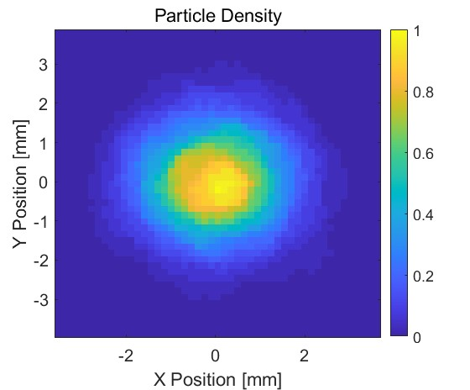
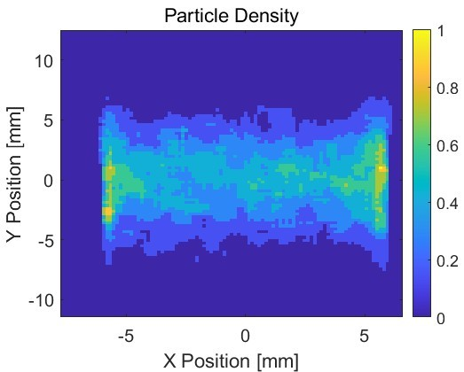
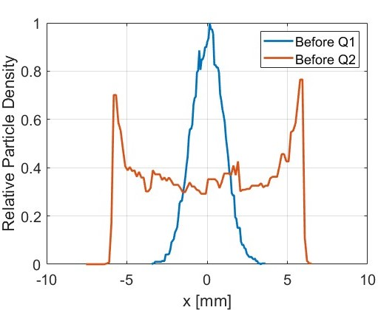
一维束流均整
Q1前
Q1–O1后
高斯束斑
一维均匀化后束斑
残余边缘峰
•
消除需要引入更高阶的非线性磁铁
Notes:
首先看第一组Q1–O1的效果。
左图是在Q1之前的初始束斑，可以看到是比较典型的二维高斯分布。
经过Q1和O1后，中间这张图显示束流在一个横向方向上明显展开，而且中心区域的密度已经变得比较平坦。
右边进一步比较了一维投影。蓝色曲线是Q1前的高斯分布，橙色曲线是经过第一组四极—八极磁铁后的分布。可以看到，原来尖锐的中心峰已经被明显压平，形成了一个比较宽的近均匀区域。
这里还有一个值得注意的现象，就是均匀区两侧出现了比较明显的边缘峰。Yuri等人的文章里也提到过这一点，消除它可能需要引入更高阶的非线性磁铁。
所以第一组四极—八极磁铁已经实现了比较清晰的一维均匀化。

Slide 11
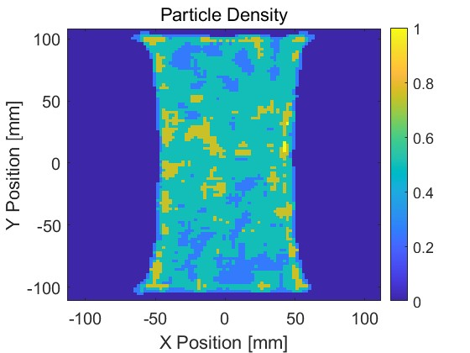
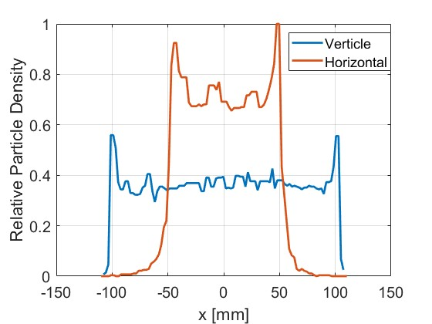
二维束流均整
最终束流分布
主要结果
近均匀区域
≈ 10 cm × 20 cm
•
经过第二组四极—八极磁铁后，束流在两个横向方向上均得到均匀化
•
仍有残余边缘峰
Notes:
再经过第二组Q2–O2后，我们进一步对另外一个横向方向进行均匀化。
左边是最终靶面位置的二维粒子分布。可以看到束流形成了一个比较大的矩形区域，而且中心区域整体上接近均匀。
右边给出了两个横向方向上的一维密度投影。在当前这组磁铁参数下，最终得到的近均匀辐照区域大约是10 cm × 20 cm。

Slide 12
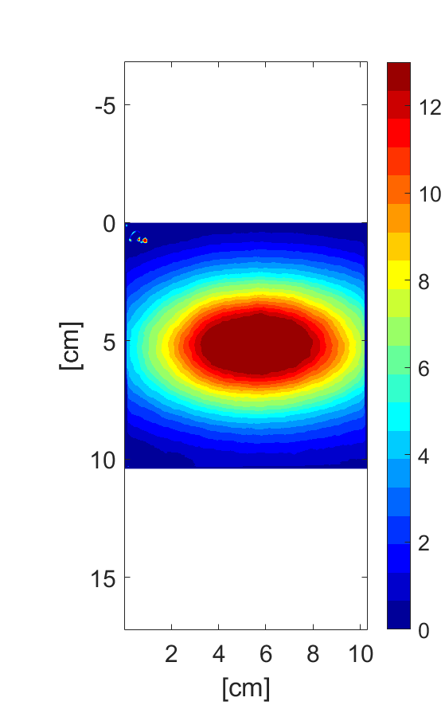
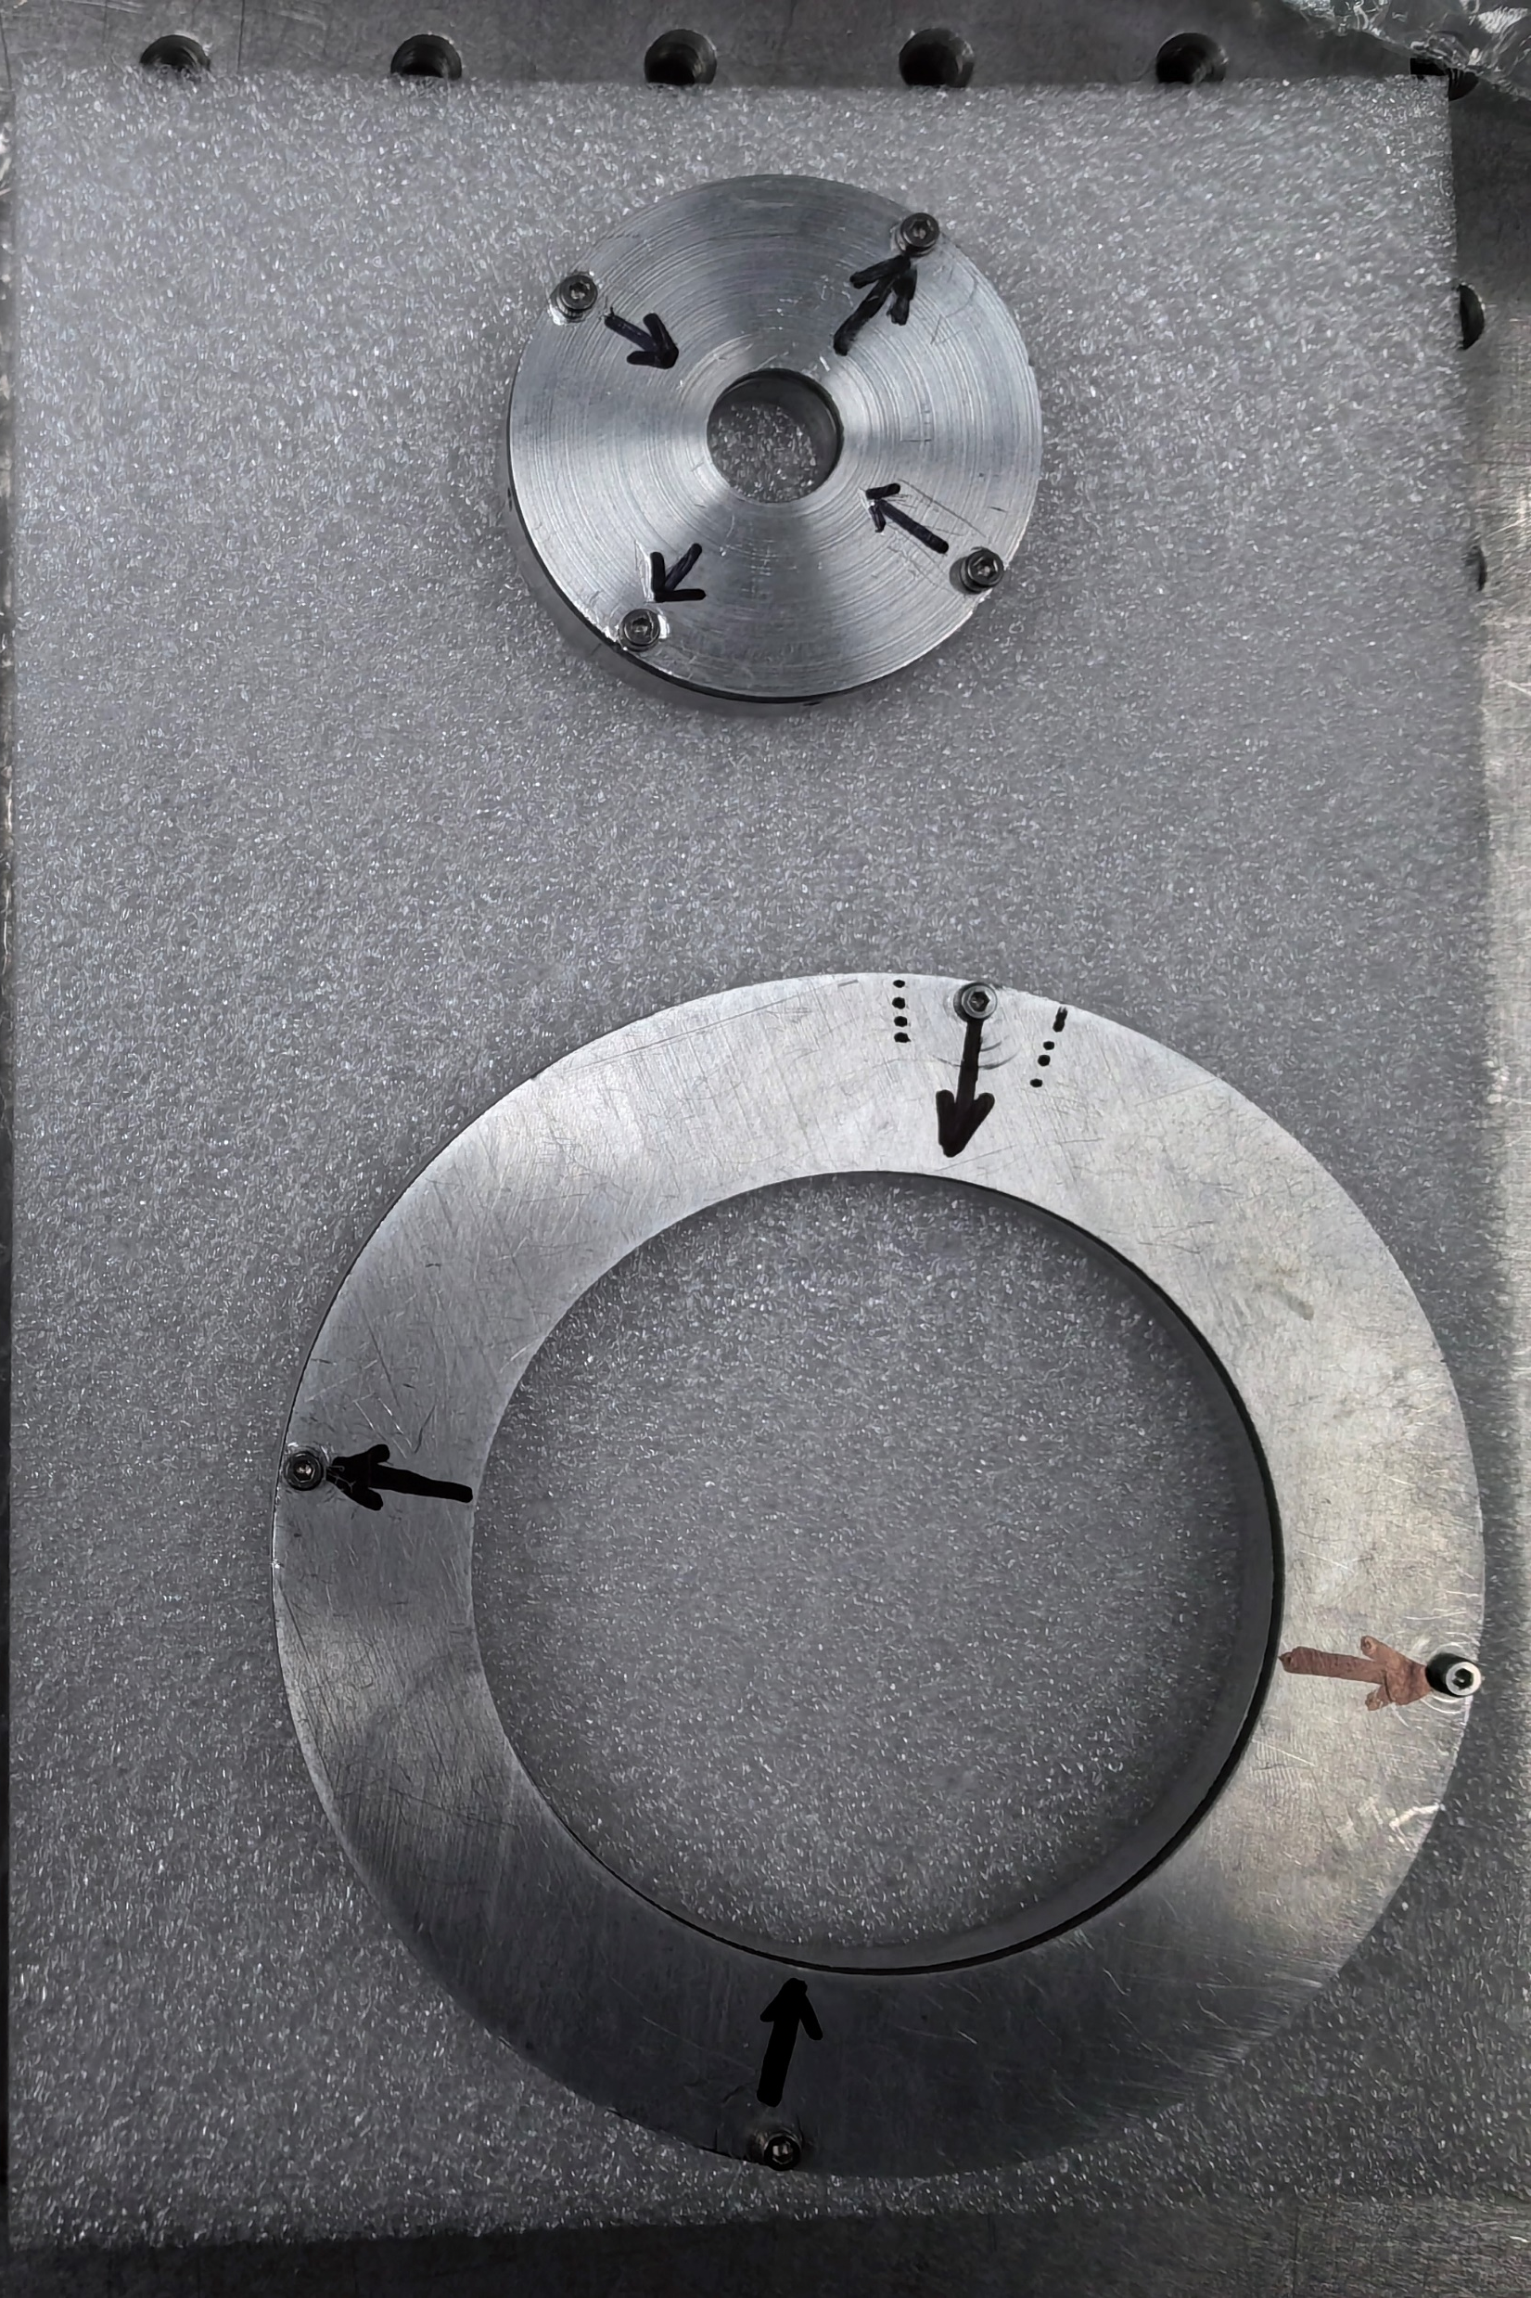
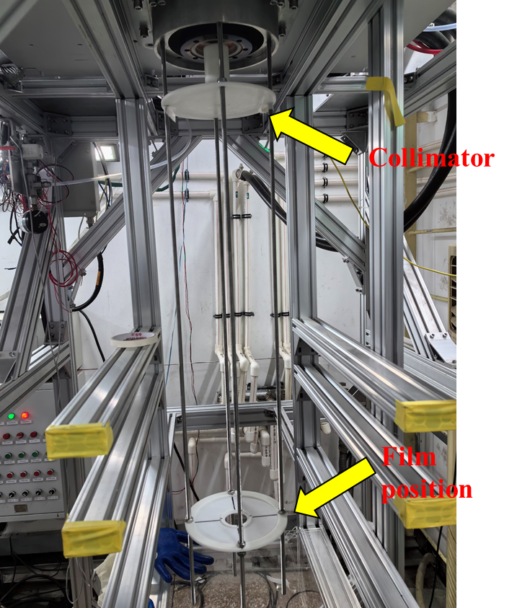
未来实验准备
永磁铁
•
永磁四极和八极磁铁已完成加工
下一步工作
•
组装完整的四极—八极磁铁束线
•
通过实验验证磁场束流均匀化性能
Notes:
目前我们已经开始进行实验方面的准备。
左边展示的是已经加工完成的永磁四极磁铁样品，右边是我们做动物实验的垂直台。
下一步，我们计划把Q1、O1、Q2、O2组成完整的束线。
需要说明的是，前面的粒子跟踪主要是真空条件下的原理验证，没有考虑空气散射，因此具体参数还需要重新优化。
不过，磁均匀化的基本思路仍然适用。实际中虽然难以将圆形束斑压缩成严格的一维分布，但可以通过四极铁形成非对称的椭圆形束斑。
当这样的束流进入八极铁后，虽然两个横向方向之间仍然存在耦合，但较宽方向受到的非线性作用更强，因此仍有望通过粒子密度重分布改善该方向的均匀性。
这也是我们下一步希望通过实验验证的内容。

Slide 13
总结与展望
1. 磁场束流均整
•
利用四极—八极磁光学系统，可将高斯电子束转换为近均匀辐照场
•
束流路径中无需插入其它材料
2. 仿真结果
•
10 MeV高斯电子束可被转换为尺寸约为
10 cm × 20 cm
3. 未来工作
•
完成永磁四极—八极磁铁束线
•
通过实验验证束流均匀化性能
谢谢！
•
进一步优化系统，以满足临床前电子FLASH辐照需求
Notes:
最后做一个总结。
第一，我们尝试将一种基于四极和八极磁铁的电子束磁均匀化方案运用于动物实验平台，束流路径中不需要使用材料散射体。
第二，在目前的10 MeV粒子跟踪仿真中，两组四极—八极磁铁可以实现两个横向方向的均匀化，最终得到大约10 cm × 20 cm的近均匀照射区域，足以覆盖动物实验的需求。
下一步，我们会完成完整的永磁四极—八极磁铁束线，并开展实验验证。我的汇报就到这里，谢谢大家。

